Slide 1
Korisnički scenariji
Nikola Vidović

Slide 2
Sadržaj
Što je korisnički scenarij?
Anatomija korisničkog scenarija
Scenario-mapping
Smjernice za izradu korisničkog scenarija
Implementacija rješenja
Prednosti korištenja korisničkih scenarija
Zaključak

Slide 3

Što je korisnički scenarij?
Detaljan opis situacije u kojoj se nalazi korisnik te ponašanje korisnika
Korisnik je obično persona
Koristimo ga za pomoć pri razumijevanju potreba i ponašanja korisnika u određenoj situaciji

Slide 4
Anatomija korisničkog scenarija
Glumac
Motivator
Namjera
Akcija
Odluka

Slide 5
Anatomija korisničkog scenarija
Glumac – korisnik, persona
Motivator – viši cilj koji korisnik želi postići
Namjera – želja za ostvarenjem cilja
Akcija – korak do ostvarenja namjere/cilja
Odluka – ostvarenje namjere

Slide 6
Anatomija korisničkog scenarija – primjer
Glumac – Ante
Motivator – ide na poslovni put
Namjera – treba rezervirati sobu u hotelu
Akcija – pretraživanje mogućih opcija
Odluka – odabir sobe

Slide 7
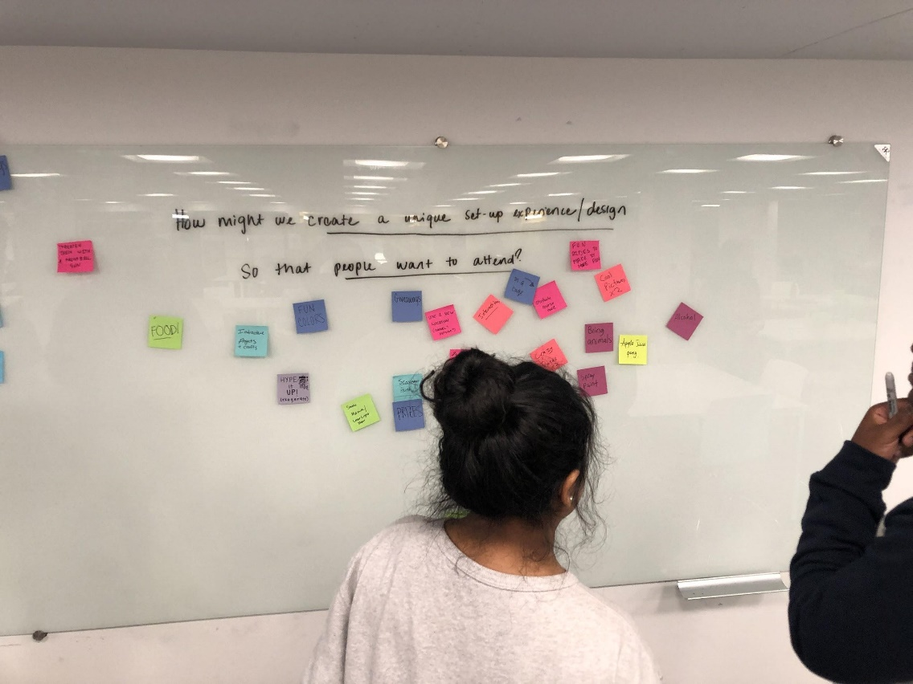
Scenario-mapping
Radionica za izradu scenarija
Sudionici:
4 do 6 ljudi različitih uloga i gledišta
Voditelj radionice
Vodi diskusiju
Scenarij(i)
1 do 2 scenarija za ključne zadatke za jednu ili dvije persone najvećeg prioriteta
Pribor
Ploča ili zid, 3 do 4 boje ljepljivih papira, olovke

Slide 8

Scenario-mapping
Postaviti scenarij
Definirati korisnika, motivaciju i namjeru
Razbiti scenarij na 4 do 6 dijelova, zapisati ih i zalijepiti horizontalno
Odrediti boje za kategorije
Ideje za dizajn
Pitanja
Komentari i razmatranja

Slide 9
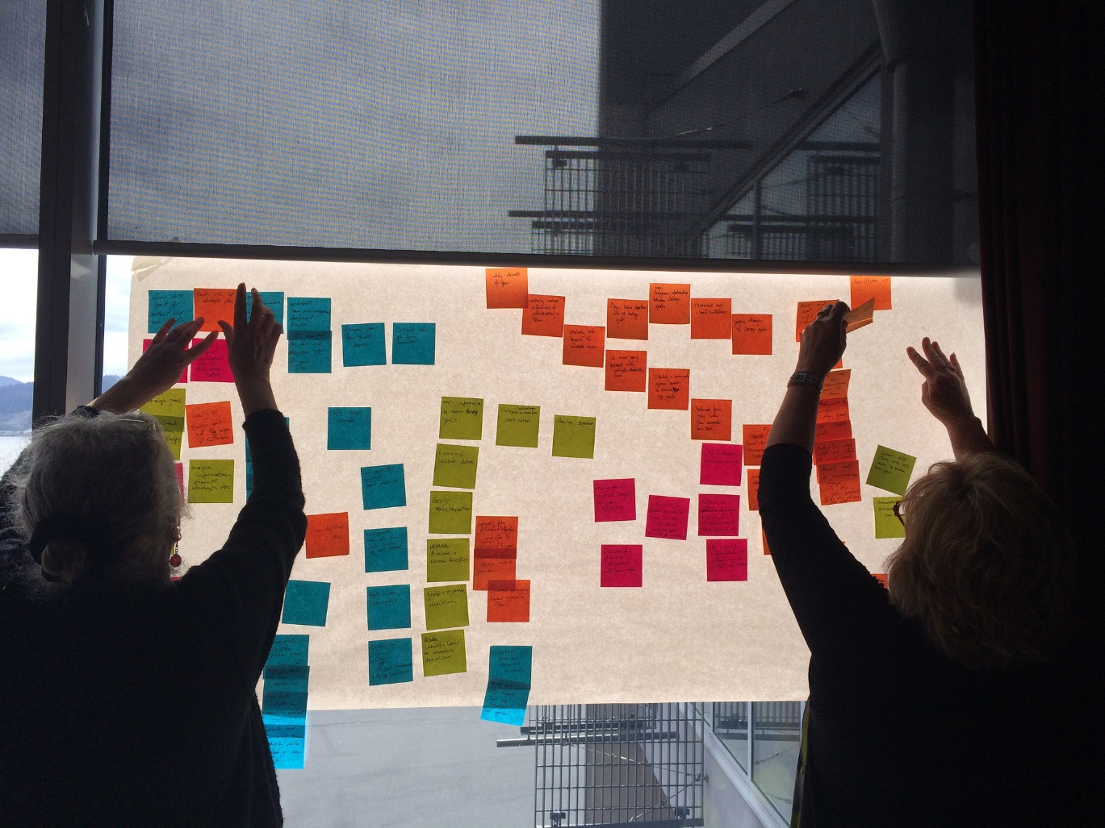
Scenario-mapping
Brainstorming
Smišljanje pitanja
10 do 15 min
Postavljanje papirića
Diskusija
Voditelj vodi diskusiju
1 do 2 min po svakom papiriću
Slaganje i izbacivanje papirića
Ako se diskusija traje dulje, papirić se stavlja na stranu

Slide 10
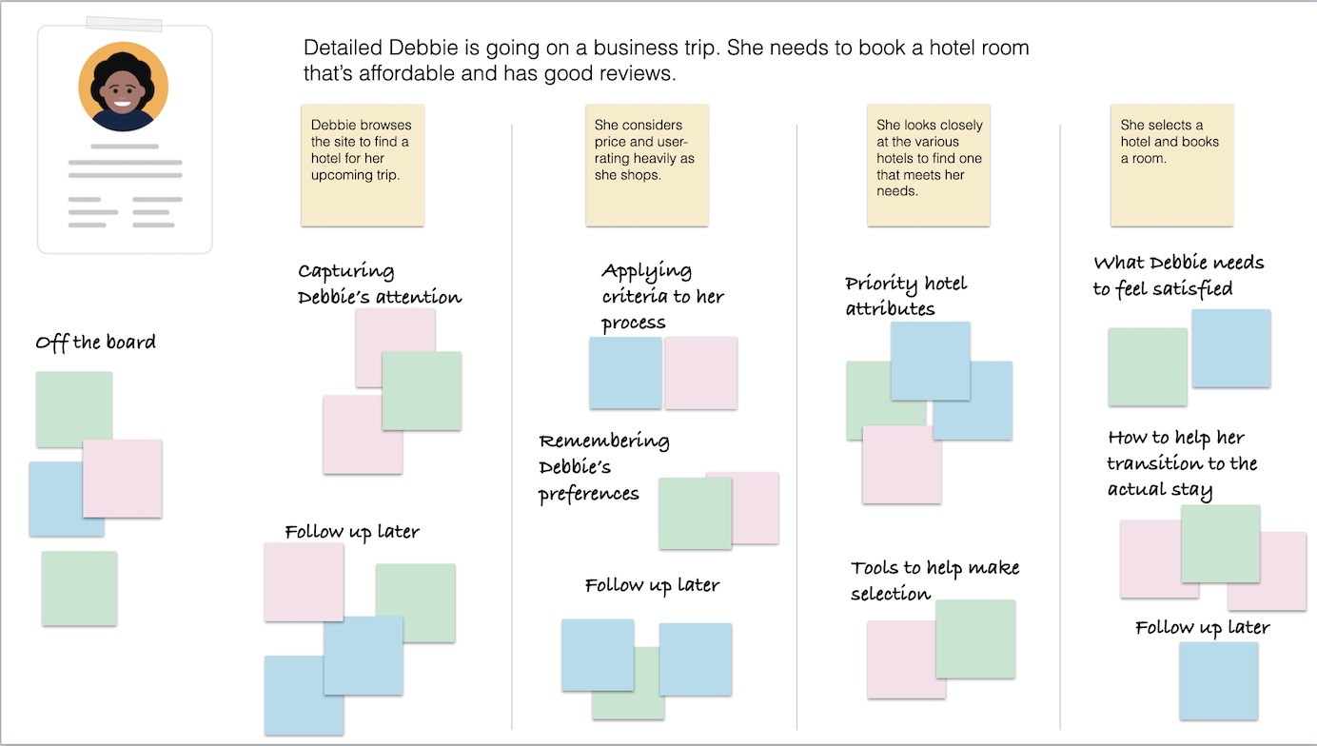
Scenario-mapping
Bilježenje završnog stanja ploče
Slikanje
Tablica
Proces se ponavlja za svaki scenarij

Slide 11
Smjernice za izradu korisničkog scenarija
Visoka razina opisa ponašanja korisnika
Izbjegavati detaljan opis sučelja
Uključiti samo najbitnije potrebe korisnika
Ne opisivati detaljno faktore koji slabo utječu na odluku

Slide 12
Implementacija rješenja
Dizajneri gledaju niz rješenja za jedan zadatak
Pronalaze zajedničke značajke
Spajaju različite ideje
Konvergiranje završnom rješenju
Podržavanje svih persona i konteksta

Slide 13

Prednosti korištenja korisničkih scenarija
Bolje razumijevanje motivacije za određene potrebe i ponašanja korisnika
Kako korisnik očekuje nastavak interakcija, očekivani slijed događaja
Skretanje pozornosti na „bolne točke” u procesu ili očekivanu složenost u novim procesima

Slide 14

Zaključak
Koristan alat za stvaranje ideja
Sudionici različitih gledišta daju nam širu sliku
Zamišljanje scenarija vodi do korisnički usmjerenog rješenja

Slide 15
Pitanja
Kako korisnički scenariji doprinose boljem razumijevanju potreba korisnika?
Koje su prednosti stvaranja detaljnih korisničkih scenarija u početnim fazama dizajna, a koje u kasnijim fazama razvoja proizvoda?
Kako se može osigurati da korisnički scenariji održavaju raznolikost ciljane publike?
Kako biste odabrali prioritete između različitih korisničkih scenarija u slučaju ograničenih resursa?
Kako povratne informacije stvarnih korisnika mogu doprinijeti poboljšanju korisničkih scenarija?
Koje su pogreške sa kojima se možemo susresti prilikom definiranja scenarija?
Kako korisnički scenariji mogu biti korisni pri obučavanju tima ili komunikaciji sa sudionicima koji nisu direktno uključeni u proces dizajna?

Slide 16
Hvala na pažnji!

